Slide 1
স্বাগতম

Slide 2
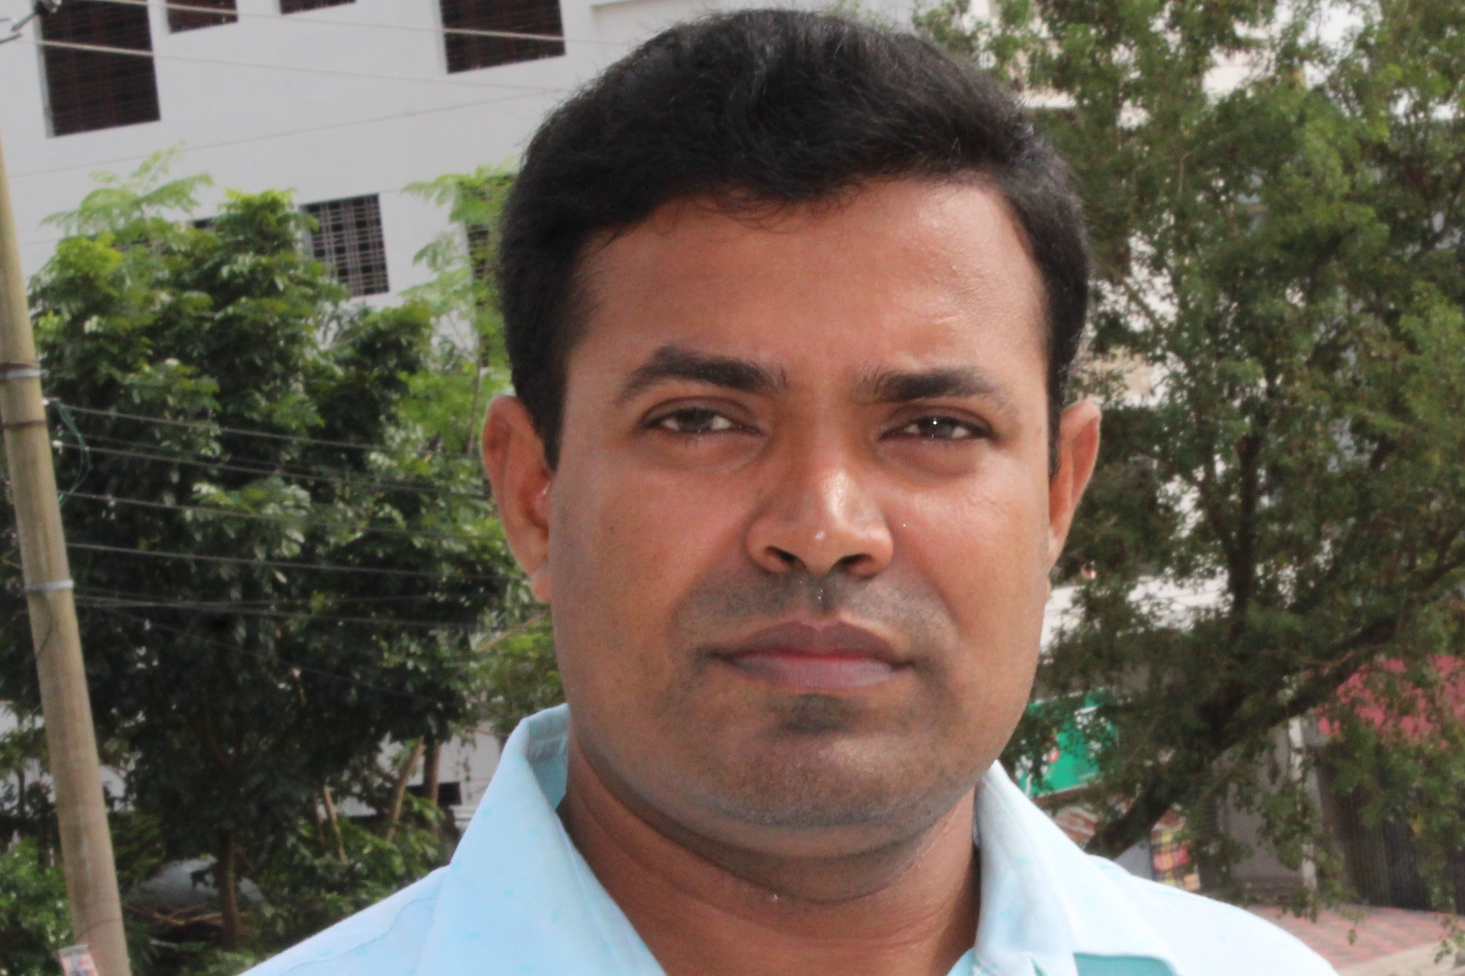
পরিচিতি
অভিজিৎ কুমার মন্ডল
বি এ সম্মান(বাংলা),এম এ (বাংলা ভাষা ও সাহিত্য),বি এড(১ম শ্রেণি) এম এড
বঙ্গবাসী মাধ্যমিক বিদ্যালয়,খালিশপুর,খুলনা
মোবাইলঃ০১৭৬৬-৯৯৪২৪১/০১৯৭৬-৯৯৪২৪১
Email:avijit09011988@gmail.com
বিষয়ঃ বাংলা ১ম পত্র
শ্রেণিঃ নবম
পাঠ শিরোনামঃ সুভা
শিক্ষার্থীর সংখ্যা -৪৫ জন
সময় - ৫০ মিনিট

Slide 3
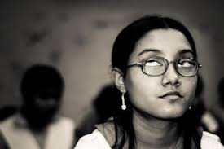
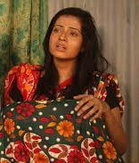
উপরের ছবি গুলো দেখে কি বুঝা যায় ?

Slide 4
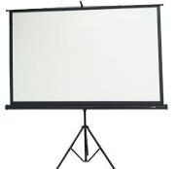
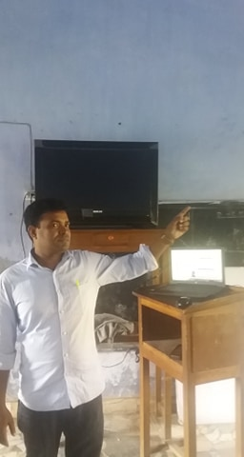
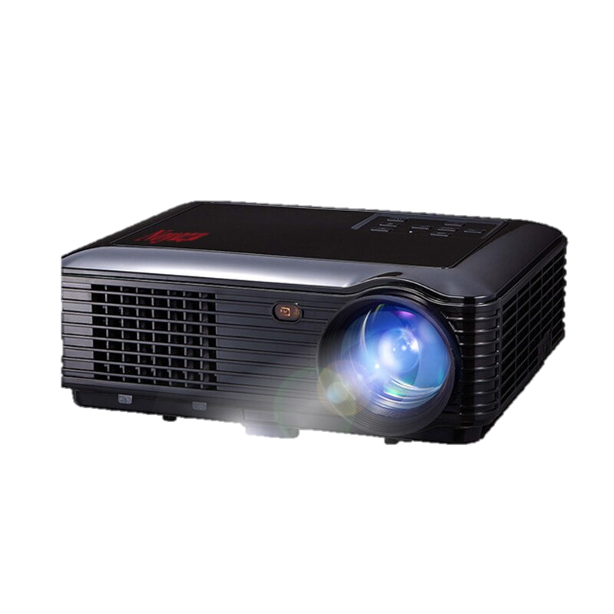
তাহলে আমাদের আজকের পাঠের বিষয়…
সুভা

Slide 5
শিখনফল
প্রত্যাশা করা যাচ্ছে যে এই পাঠ শেষে শিক্ষার্থীরা --
লেখক পরিচিতি বলতে পারবে ।
নতুন শব্দের অর্থ বলতে পারবে ।
বিশেষ চাহিদা সম্পন্ন কন্যাকে নিয়ে পিতা-মাতার দুর্ভাবনার স্বরূপ ব্যাখ্যা করতে পারবে
বিশেষ চাহিদা সম্পন্নদের প্রতি সমাজের অবহেলার স্বরূপ বিশ্লেষণ করতে পারবে ।

Slide 6
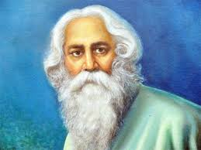
মৃত্যুঃ
১৯৪১ খ্রিষ্টাব্দের ৭ মে (ইং)
১৩৪৮ সালের ২২ শ্রাবণ (বাংলা)
কবি পরিচিতি
জন্মঃ
সালের ৭ মে (ইং)
১২৬৮ সালের ২৫ শে বৈশাখ(বাং) কলকাতার জোড়াসাঁকোর ঠাকুর পরিবারে।
‘পিতা- মহর্ষি দেবেন্দ্রনাথ ঠাকুর।
পিতামহ- প্রিন্স দ্বারকানাথ ঠাকুর
সাহিত্যকর্ম
সোনার তরী,বলাকা,গীতাঞ্জলি
মানসী,চিত্রা,কল্পনা,বলাকা,চোখের বালি
গোরা,ঘরে বাইরে,
১৯১৩ সালে তিনি নোবেল পুরষ্কার পান।
রবীন্দ্রনাথ ঠাকুর
ছদ্মনাম,
ভানুসিংহ
সতেরো বছর বয়সে বিলেতে জান,বারিষ্টারি পড়তে।

Slide 7
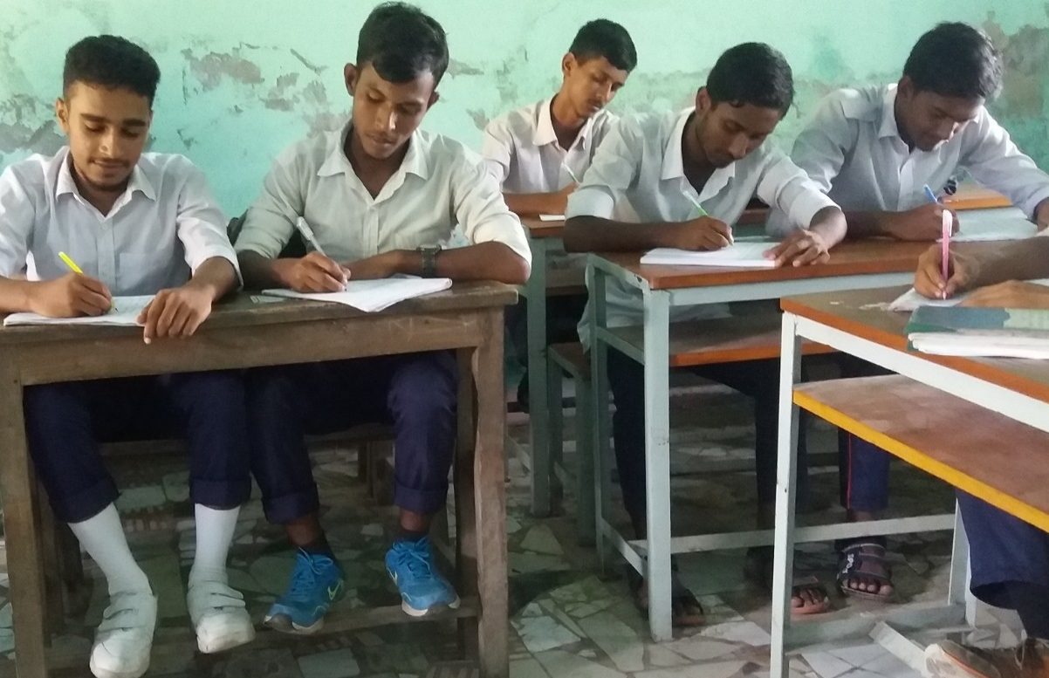
একক কাজ
৩ মিনিট
প্রশ্ন: রবীন্দ্রনাথ ঠাকুর কত সালে নোবেল পান?

Slide 8
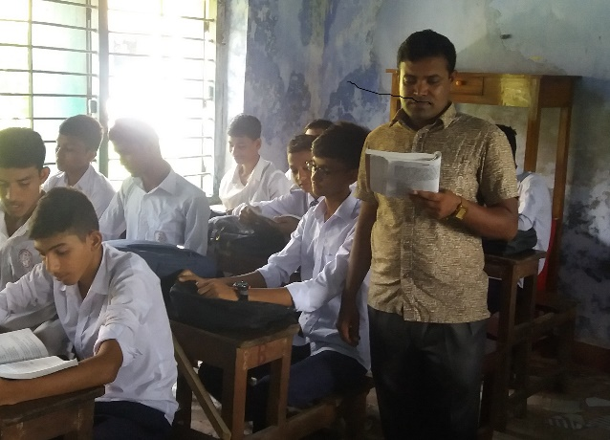
আদর্শ পাঠ
সুভা
রবীন্দ্রনাথ ঠাকুর

Slide 9
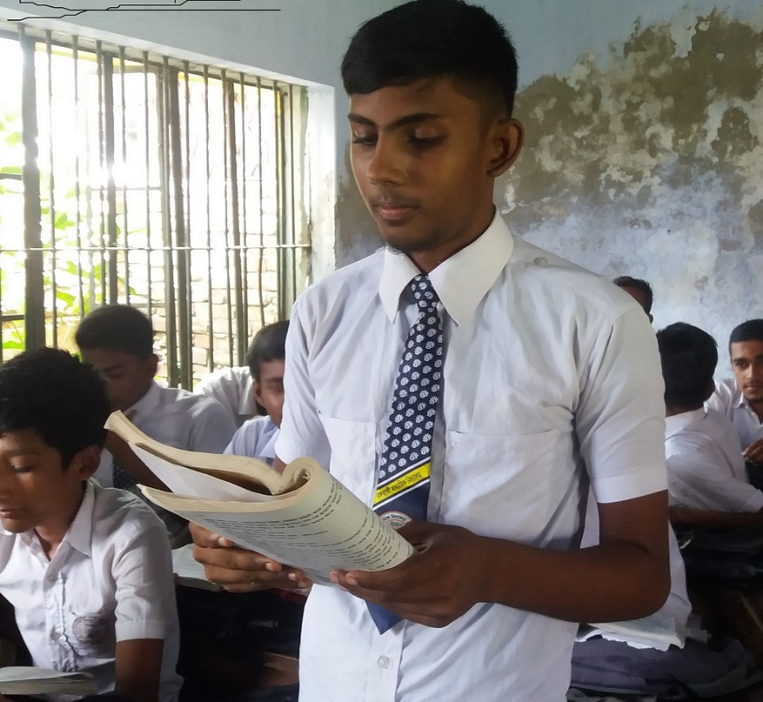
সরব পাঠ
সুভা
রবীন্দ্রনাথ ঠাকুর

Slide 10
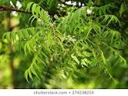
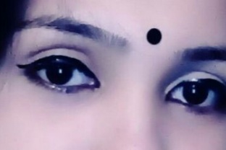
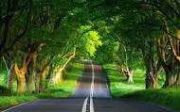
শব্দার্থ
কিশলয়
গাছের নতুন পাতা
অনিমেষ
অপলক বা পলকহীন
বিজন মূর্তি
নির্জন অবস্থা
তন্বী
ক্ষীণ ও সুগঠিত অঙ্গবিশিষ্ট

Slide 11
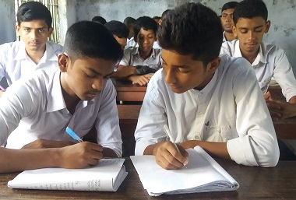
জোড়ায় কাজ
প্রশ্ন: বাণীকন্ঠের শুষ্ক কপোলে অশ্রু গড়াইয়া পড়িল –কেন? বুঝিয়ে লিখ।

Slide 12
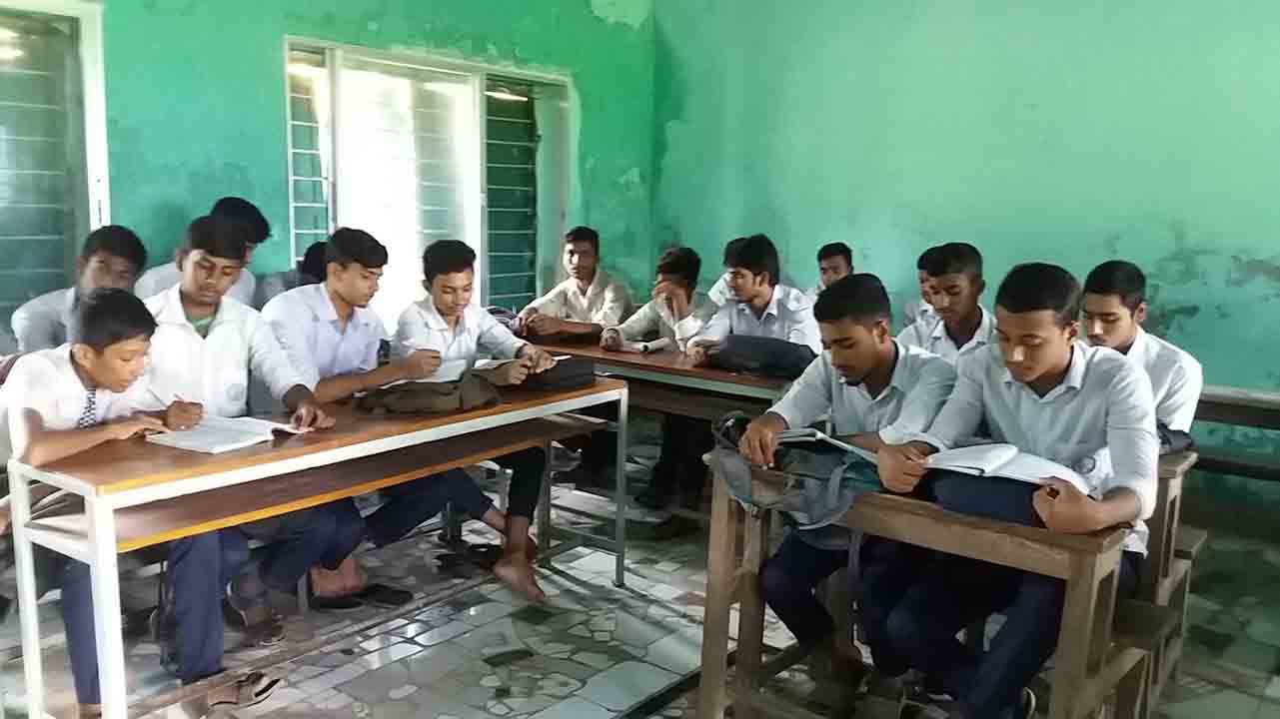
নি
র
ব
পা
ঠ

Slide 13
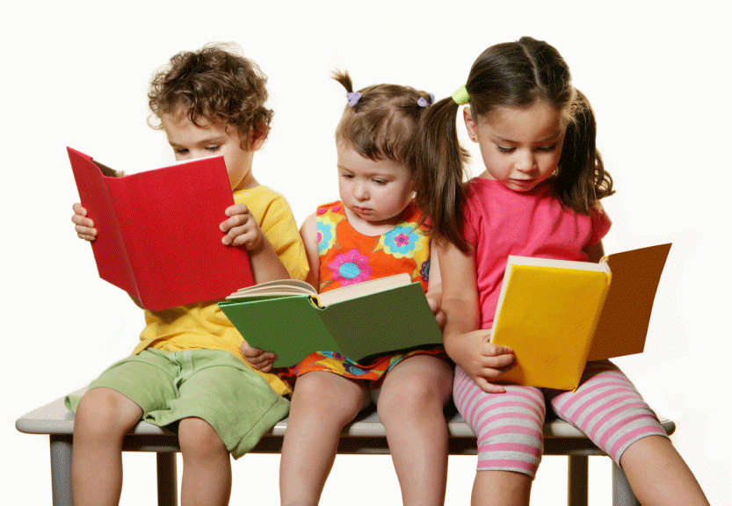
দলীয় কাজ(শাপলা দল)
প্রশ্ন: সুভার প্রতি সমাজের অবহেলা ও তার পরিণতির স্বরূপ বিশ্লেষণ কর ।

Slide 14
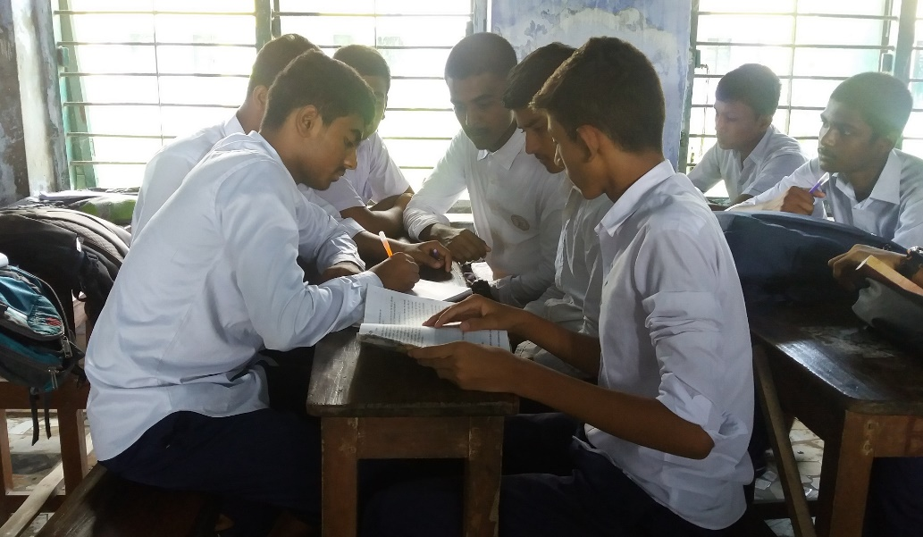
দলীয় কাজ(গোলাপ দল)
প্রশ্ন: সুভার মা সুভাকে গর্ভের কলঙ্ক মনে করত কেন। বুঝিয়ে লিখ।

Slide 15
মূল্যায়ন
সুভার ভাষার অভাব পূরণ করে দেয় কী?
প্রকৃতি
কে সুভাকে সু- বলে ডাকত?
প্রতাপ
সুভা দিনে কতবার গোয়াল ঘরে যেত?
তিন
বড় দুটি মেয়ের
অর্থব্যয়ে কাদের বিয়ে হয়েছে ?

Slide 16
মূল্যায়ন
সুভা বিধাতার কাছে কি ক্ষমা প্রার্থনা করত?
অলৌকিক
সুভার চোখ দুটো কেমন ছিল?
বড় বড়
সুভা গল্পটি কোন গ্রন্থের অনর্গত?
গল্পগুচ্ছ
শেষের কবিতা একটি কী?
উপন্যাস

Slide 17
মূল্যায়ন
1. কার কাছে সুভা মুক্তির আনন্দ পায় ?
◊
ক) বিপুল নির্বাক প্রকৃতির কাছে
খ) বাবার কাছে
গ) মায়ের কাছে
ঘ) তেতুল পাতায়
২। নিন্দা আরম্ভ করেছে কারা ?
◊
ক) আত্মীয়
খ) লোকে
গ) প্রতিবেশী
ঘ) প্রতাপের পরিবার

Slide 18
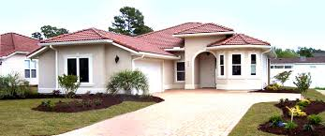
বাড়ির কাজ
বিশেষ চাহিদা সম্পন্ন প্রতি আমাদের কীরূপ আচরণ করা উচিত - আলোচনা কর।

Slide 19
সবাইকে ধন্যবাদ
সমাপ্ত

